Slide 1




Luyện từ và câu:
Liên kết câu bằng từ ngữ nối
GIÁO VIÊN: HUỲNH THỊ NAM

Slide 2
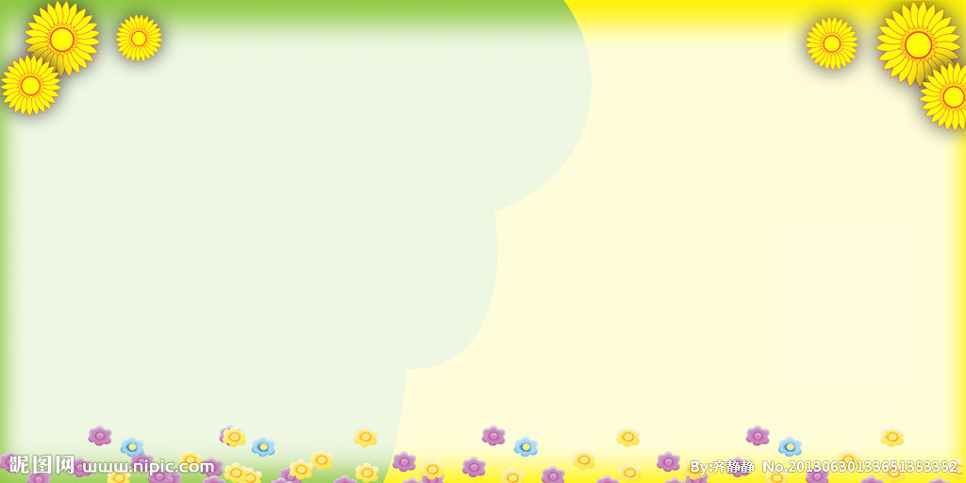

Răng khểnh:là tên gọi khác của răng nanh mọc lệch. Thay vì mọc thẳng đứng và đều đặn với các răng khác, răng khểnh sẽ mọc chếch ra ngoài hoặc vào trong. Đa số răng khểnh làm cho dáng nụ cười của nhiều người trở nên thu hút hơn. Răng khểnh thường chỉ xuất
VŨ PHƯƠNG NAM
I. Nhận xét
Các từ in đậm trong đoạn văn sau có tác dụng gì?
Cánh rừng tĩnh mịch đến lạ thường. Tưởng rằng cuộc sống nơi đây như đang ngừng trôi. Nhưng tôi biết, chính lúc này, những hạt cây nằm trong lòng đất đã bắt đầu cựa mình. Thậm chí, vài cái mầm bé xíu đã chui ra khỏi vỏ, lặng lẽ nhô lên.
Vũ Phương Nam

Slide 3

Đọc kĩ đoạn văn, xác định từ in đậm, nêu tác dụng.

Slide 4
+ Từ nhưng liên kết câu 3 với câu 2.
+ Từ thậm chí liên kết câu 4 với câu 3.
Từ in đậm nhưng, thậm chí trong đoạn văn có tác dụng nối các câu.

Slide 5
- Để liên kết một câu với câu đứng trước nó ta làm thế nào ?
Để liên kết một câu với câu đứng trước nó, ta có thể nối hai câu bằng kết từ hoặc những từ ngữ khác có tác dụng tương tự kết từ (sau đó, cuối cùng, đồng thời, thậm chí, tóm lại, trái lại, hoá ra,...).

Slide 6
- Cách liên kết đó gọi là gì ?
Cách liên kết đó được gọi là biện pháp nối.

Slide 7
Răng khểnh:là tên gọi khác của răng nanh mọc lệch. Thay vì mọc thẳng đứng và đều đặn với các răng khác, răng khểnh sẽ mọc chếch ra ngoài hoặc vào trong. Đa số răng khểnh làm cho dáng nụ cười của nhiều người trở nên thu hút hơn. Răng khểnh thường chỉ xuất
VŨ PHƯƠNG NAM
II. Bài học
1. Để liên kết một câu với câu đứng trước nó, ta có thể nối hai câu bằng kết từ hoặc những từ ngữ khác có tác dụng tương tự kết từ (sau đó, cuối cùng, đồng thời, thậm chí, tóm lại, trái lại, hoá ra,...).
2. Cách liên kết đó được gọi là biện pháp nối.

Slide 8
III. Luyện tập
1. Tìm biện pháp nối trong các đoạn văn sau:
a) Bãi ngô quê em ngày càng xanh tốt. Mới dạo nào, những cây ngô còn lấm tấm như mạ non. Thế mà chỉ ít lâu sau, ngô đã thành cây rung rung trước gió và ánh nắng. Những lá ngô rộng dài, trổ mạnh mẽ, nõn nà.
NGUYÊN HỒNG

Slide 9
a) Câu 3 liên kết với câu 2 nhờ các từ thế mà

Slide 10
1. Tìm biện pháp nối trong các đoạn văn sau:
b) Một em nhỏ biết cảm thụ vẻ đẹp của thiên nhiên thường không thờ ơ với đời sống con người. Do vậy, khi viết về con chó, con chim sẻ thân thuộc hằng ngày, hoặc về cây gạo, cây mướp, về rừng và biển, tôi cố gắng giúp các bạn đọc nhỏ tuổi tìm thấy vẻ đẹp bên trong của cảnh và vật, từ đó mà biết suy rộng ra.
Theo VŨ TÚ NAM

Slide 11
b) Câu 2 liên kết với câu 1 nhờ các từ do vậy

Slide 12
2. Viết một đoạn văn ngắn bày tỏ cảm xúc của em khi đọc bài thơ Ngày hội của Định Hải, trong đoạn văn có sử dụng biện pháp nối để liên kết câu. Chỉ ra biện pháp nối trong đoạn văn của em.

Slide 13
M
Khi đọc bài thơ "Ngày Hội" của Định Hải, tâm trạng của em như đang dạo chơi trong một thế giới ngọt ngào và tràn ngập tình cảm. Từng câu thơ như những bức tranh tinh tế, mô tả về những khoảnh khắc hạnh phúc của tuổi thơ mà em vừa trải qua. Chân dung của mỗi đứa trẻ, những nụ cười tinh nghịch, và tiếng cười rộn ràng như những bản nhạc hạnh phúc đánh thức hồn em. Đồng thời, bài thơ cũng mở ra những suy tư sâu sắc về ý nghĩa của tuổi thơ và những khoảnh khắc quý báu mà chúng ta thường xuyên lơ là.
- Biện pháp nối trong đoạn trên là: Đồng thời

Slide 14
Bài học hôm nay giúp em học được điều gì ?

Slide 15
Biết cách liên kết câu bằng từ ngữ nối

Slide 16
Chúc các em chăm ngoan
học giỏi!

